Slide 1
ПРАКТИЧНЕ ЗАНЯТТЯ 4.
Тема: Розрахунок діючого значення періодичної складової струму для
довільного моменту часу за методом розрахункових кривих
Мета: навчити студентів визначати діюче значення періодичної складової
струму для довільного моменту часу за методом розрахункових кривих

Slide 2
Теоретичні положення
У наближених розрахунках періодичну складову струму в точці КЗ для
довільного моменту часу визначають методом розрахункових кривих або методом типових кривих. Вибір методу розрахунку і відповідних кривих залежить від поставленого завдання, потужності генератора, системи збудження і постійної часу короткозамкненого кола.
Розрахункові криві використовують для турбогенераторів потужністю до 300 МВт з АРЗ. На рис.4.1 і 4.2 наведені розрахункові криві струмів короткого замикання турбогенераторів середньої потужності до 100 МВт [2] і 200 – 300 МВт[3] відповідно.
Цей метод використовують, коли завдання обмежене перебуванням струму в місці короткого замикання чи залишкової напруги безпосередньо за аварійною гілкою. У даному занятті рекомендується розглянути розрахункову схему, в якій генератори знаходяться в різних умовах щодо місця КЗ. Розрахунок у цьому
випадку необхідно проводити за індивідуальною зміною.

Slide 3
Порядок розрахунку:
1) Для заданої розрахункової електричної системи скласти схему заміщення, в якій генератори враховуються своїми понадпереходними опорами xd" ЕРС не вказують. Навантаження в схемі заміщення не враховують за винятком потужного
навантаження, підключеного до шин, де відбулося КЗ.
2) Перетворити схему заміщення до багатопроменевої зірки.
Розрахунок здійснюють за індивідуальною зміною, тому що вихідна розрахункова схема містить генератори, що знаходяться в різних умовах щодо місця КЗ, чи систему нескінченної потужності. При цьому в системі будь-якої складності
досить виділити дві-три групи джерел живлення, об’єднавши в кожну з них генератори, що знаходяться приблизно в однакових умовах щодо місця КЗ.

Slide 4
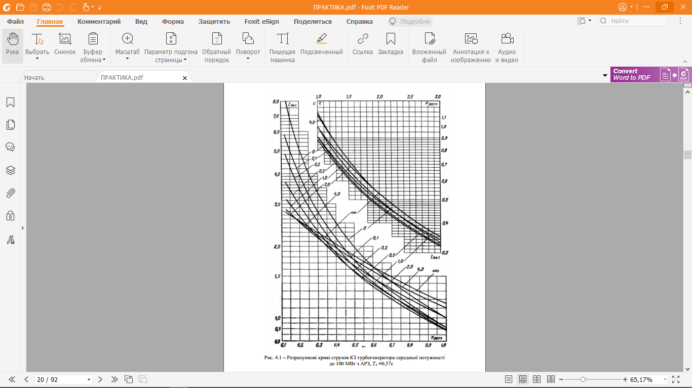
Рис. 4.1 – Розрахункові криві струмів КЗ турбогенератора середньої потужності
до 100 МВт з АРЗ, Te=0,57с

Slide 5
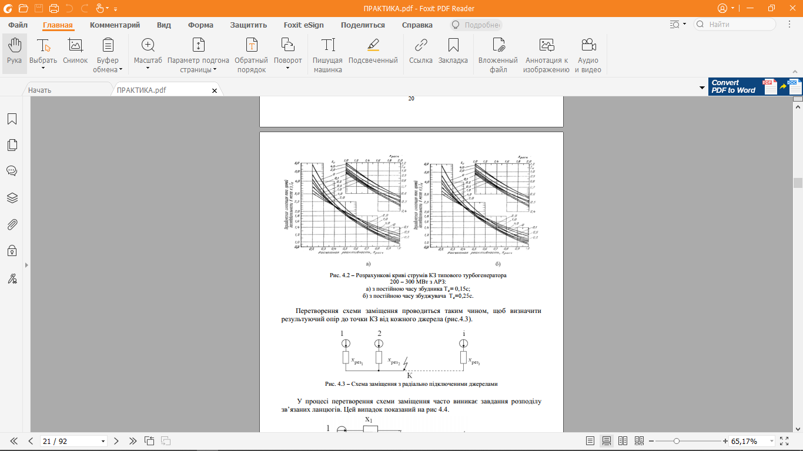

Slide 6
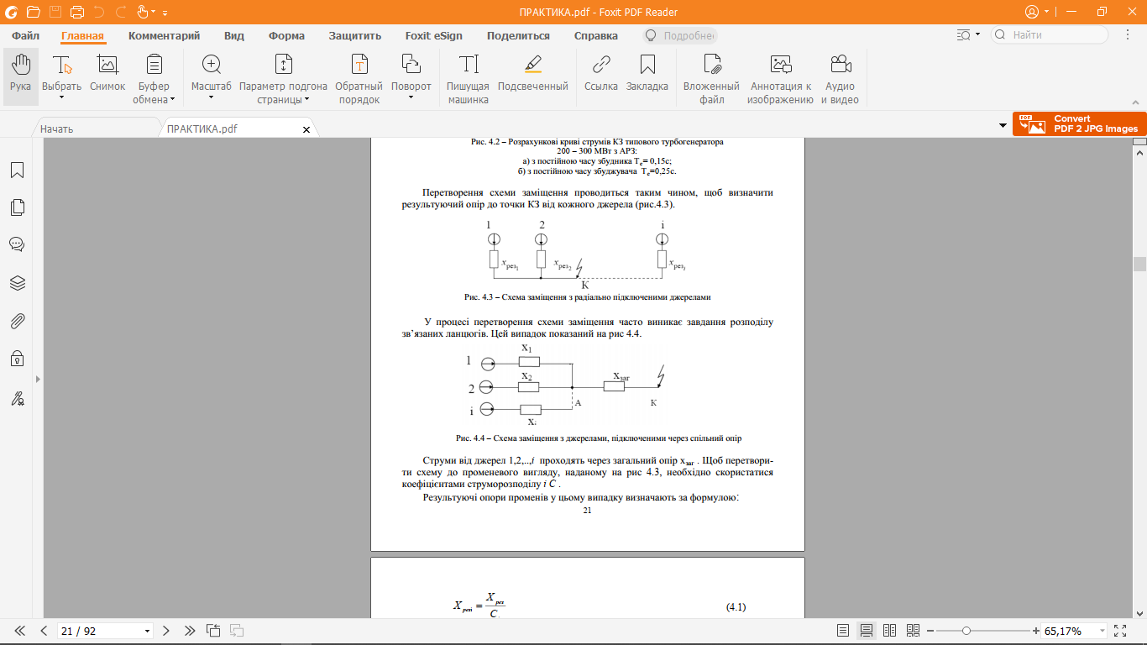

Slide 7
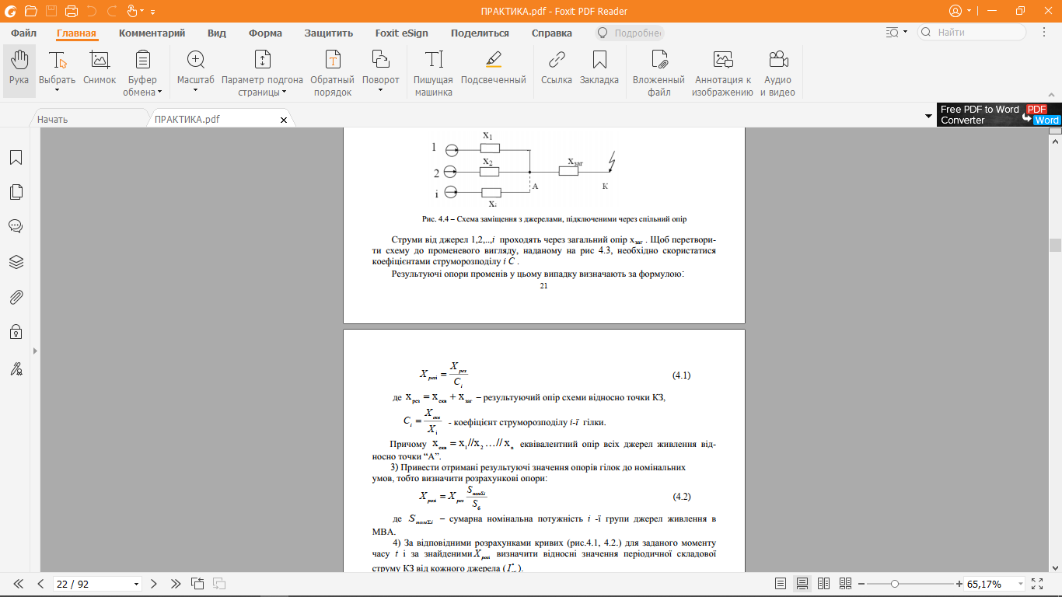

Slide 8
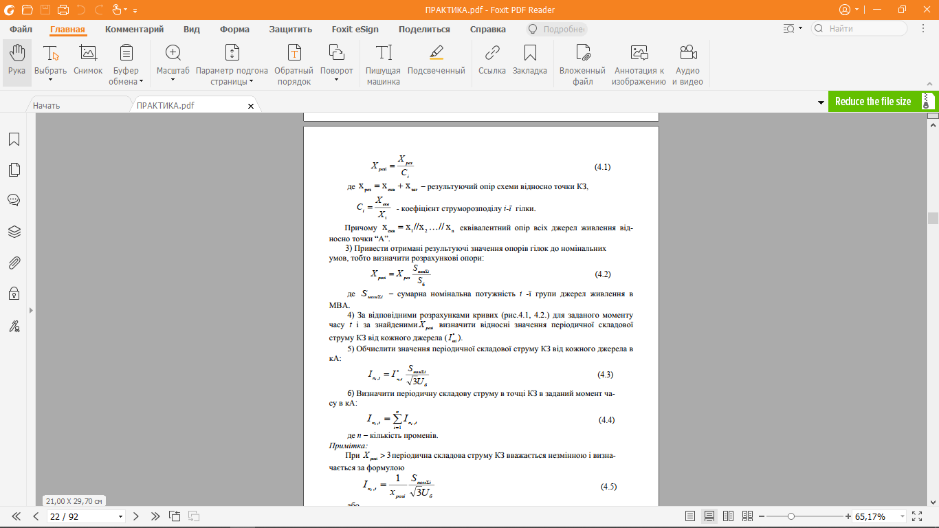

Slide 9
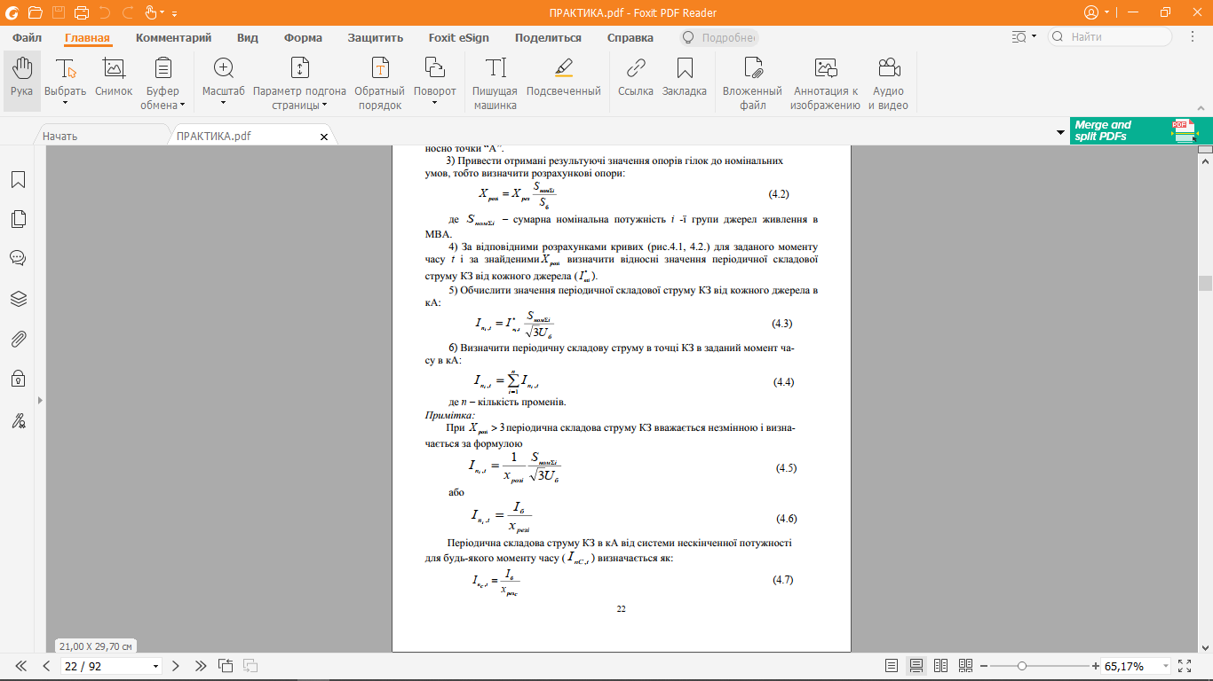
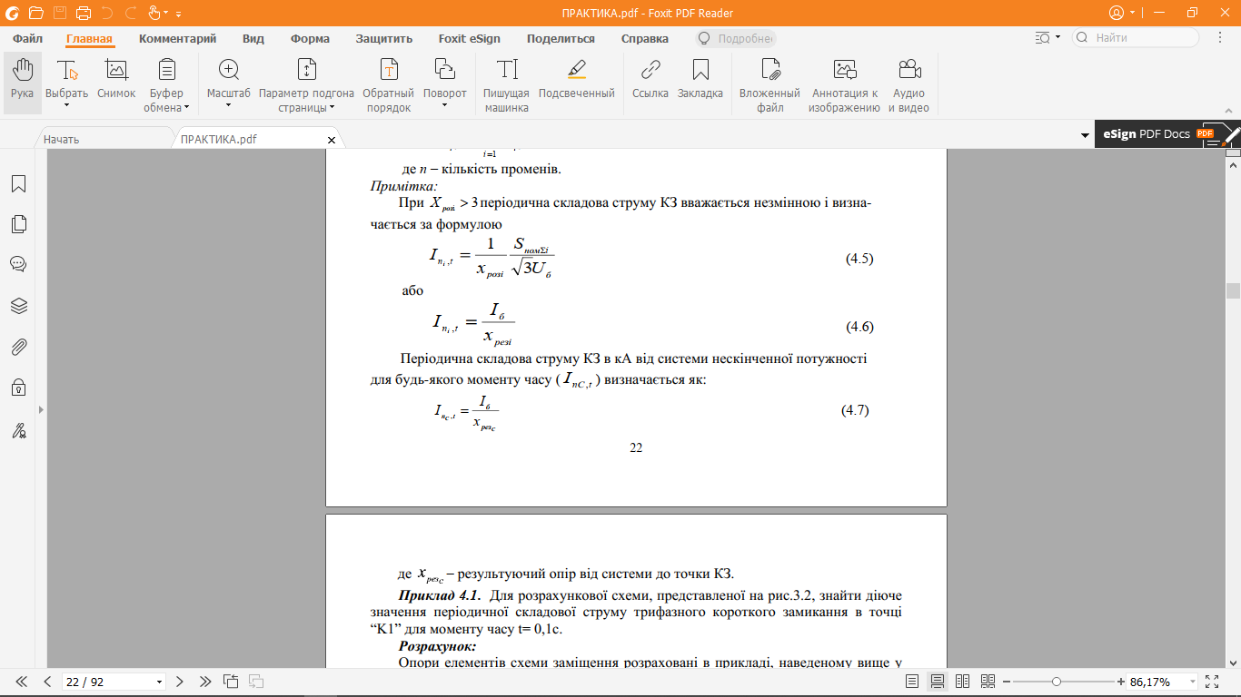

Slide 10
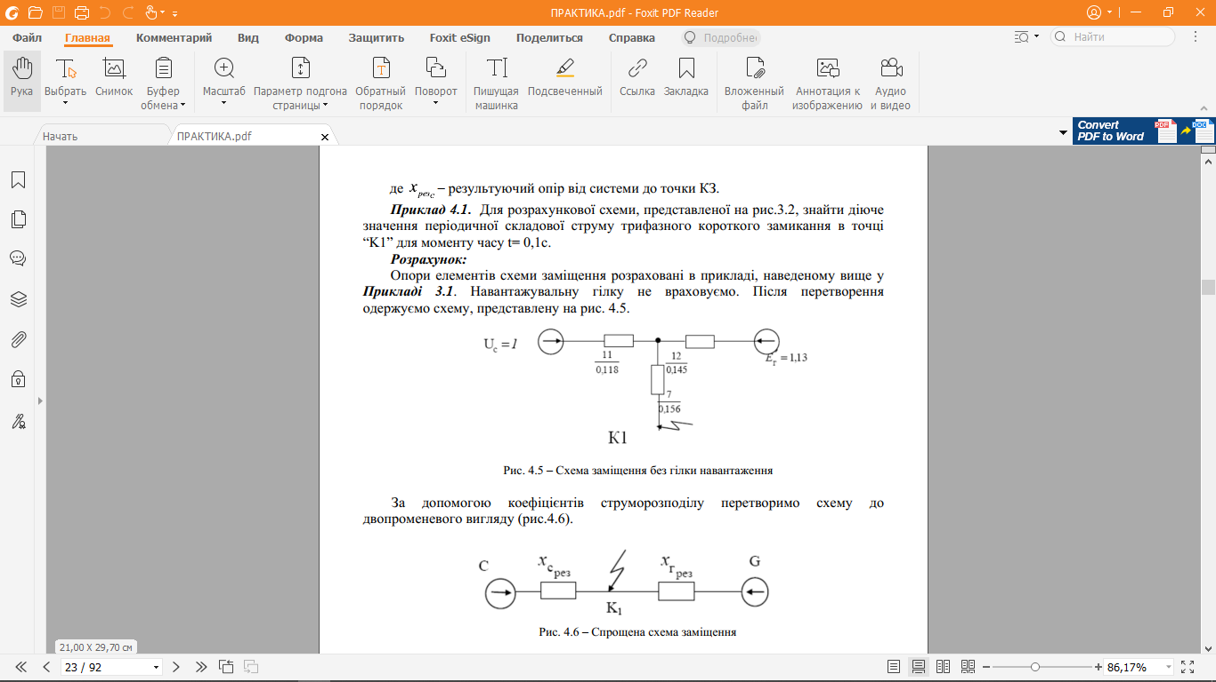

Slide 11
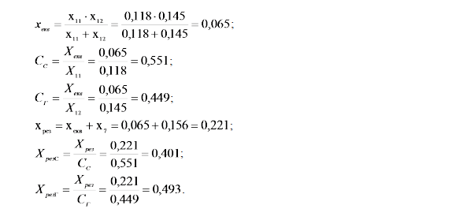

Slide 12
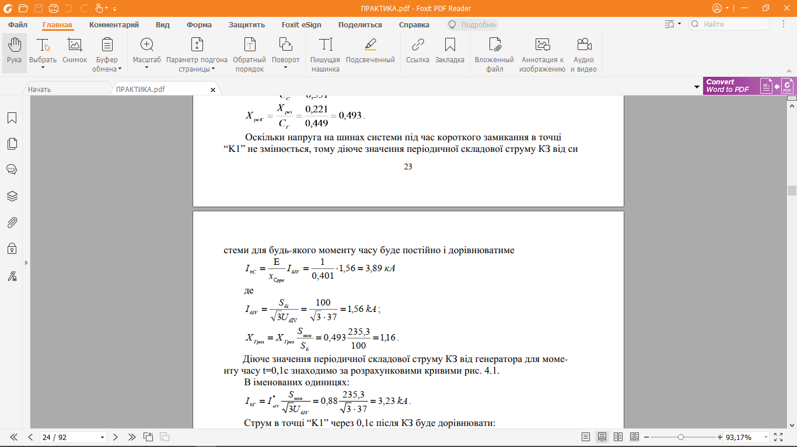

Slide 13
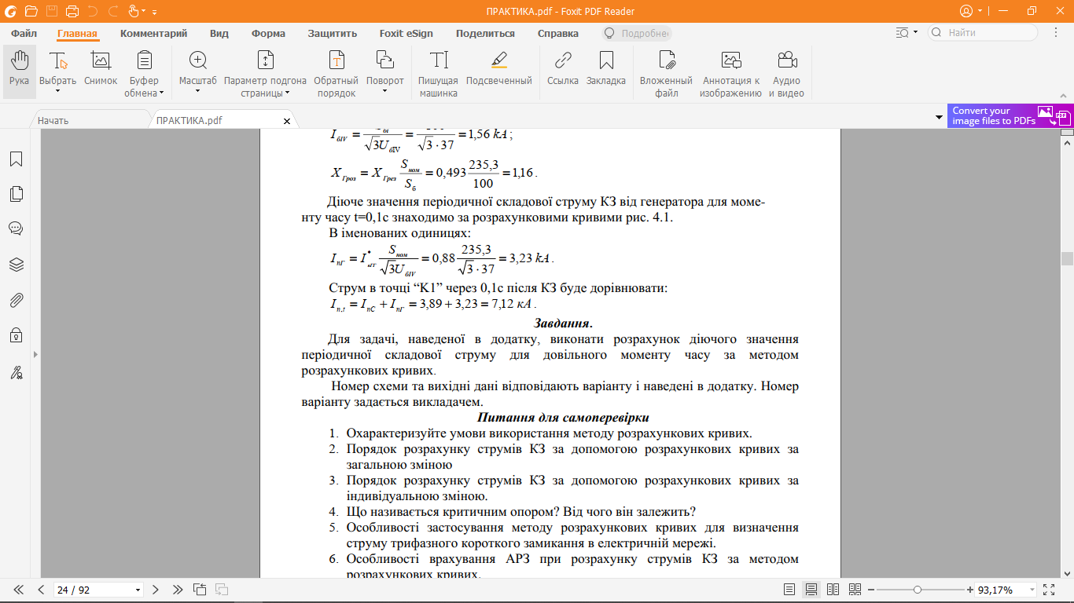

Slide 14
